Slide 1


Slide 2
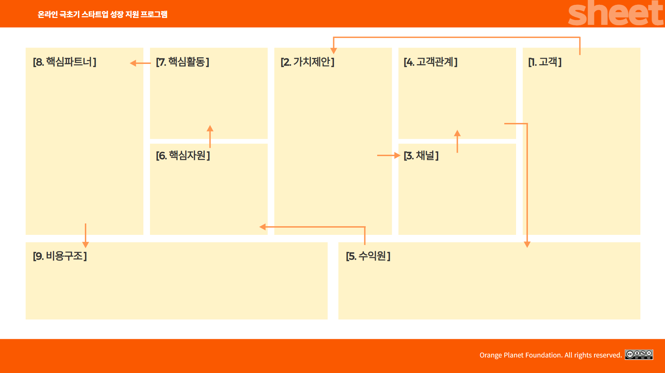
-음성 및 챗봇 기술 제공사
-자기계발커뮤니티 및 커뮤니케이션 채널 운영자
-AI 모델 및 콘텐츠 제작 파트너사
-사용자 성향 기반 루틴 추천 및 실행 유도 설계
-감정 기반 알림 시스템 개발/운영
-페르소나 및 보상 설계 + 게임화 운영
-사용자 행동 데이터 분석 및 피드백 개선
-개인 맞춤형 실행 유도 및 감정적 교감 기반 동기 강화 시스템
-실패해도 다시 시작할 수 있는 회고 유도 챗봇
-실행 성공 시 뱃지, 포인트 등 작지만 반복 가능한 보상 제공
-실행 실패 시 친구/가족에게 알림 전송 기능→ 부끄러움 기반 채찍 요소
-AI 기반 감정형 피드백 챗봇
-친구와 함께하는 집중방 및 실시간 참여 시스템
-실패 후 감정 위로 + ‘리셋 기회’ 제공
-캐릭터 기반 코칭형 상호작용
-루틴 실행에 어려움을 겪는 일반 사용자
-자기계발 및 습관 형성에 관심 있는 사용자
-실행 실패 경험이 반복된 사용자
-사용자 행동 로그/성향 기반 데이터셋
-음성/텍스트 기반 감정 피드백 알고리즘
-AI 페르소나 및 스크립트 자산
-모바일 앱
-자기계발 커뮤니티, SNS, 블로그 기반 콘텐츠 마케팅
-기술 개발/서버 유지비용
-음성/페르소나 콘텐츠 제작비
-전문가 인건비 및 자문 비용
-마케팅 및 유입 채널 운영비
-고객 지원 및 커뮤니티 관리 비용
-사람 기반 직접 실행 유도 콜(실시간 루틴 코칭) 유료 상품화
-프리미엄 구독 (보상 강화, 페르소나 커스터마이징 등)
-유료 챌린지 참여형 구조 (보상/리워드 연동)
-기업 복지 프로그램 납품 (집중력 훈련, 실행 유도 모듈)

Slide 3


